Slide 1





COLZA
Revista Colza 2023 #1
Dpto. Marketing Limagrain Ibérica
| 12 Junio 2023

Slide 2
Índice
1
Lanzamiento y días de campo de colza 2023/2024.
2
COLZA: actualización del mercado: Europa y España.
3
COLZA: condiciones de cultivo y estimación del rendimiento 2023.
4
LG una gran experiencia en el seguimiento de la virosis (TuYV).
5
COLZA LG: posición en el mercado y variedades líderes.
6
COLZA LG: variedades estratégicas y novedades 2023/2024.

Slide 3
Lanzamiento y días de campo colza 2023/2024

Slide 4

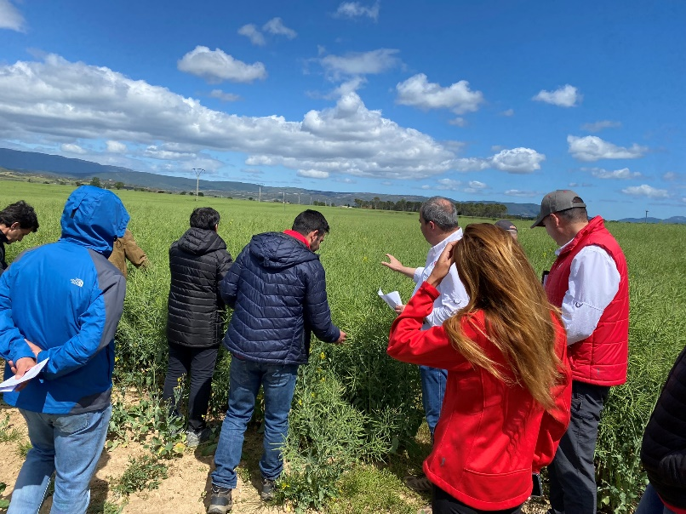
Lanzamiento de Colza 2023/2024
09-10 de Mayo de 2023
Objetivos claves del lanzamiento
Aumentar nuestro conocimiento y reflexión en la práctica sobre temas y problemas del cultivo de colza
Consolidar nuestros mensajes clave y fortalecer nuestra comunicación con las partes interesadas externas de una manera clara, consistente y segura
Ganar confianza en los méritos de nuestros productos sobre la competencia y cómo responden mejor a las necesidades de nuestros clientes
Partes del lanzamiento
Reunión en sala (Hotel 3 Reyes, Pamplona, 09-mayo-23)
  Mercado: Análisis contexto climático
  Mercado: Precios inputs & grano
  Mercado semilla: Europa y España
  Portfolio y disponibles: novedades: LG ATLAS, LG AMBASSADOR, LG CONTRUCTOR CL, LG ARMADA
  Tratamiento de semillas
Visita de campo (SOS del Rey Católico, 10-mayo-23)
  Ensayo en bandas

Slide 5
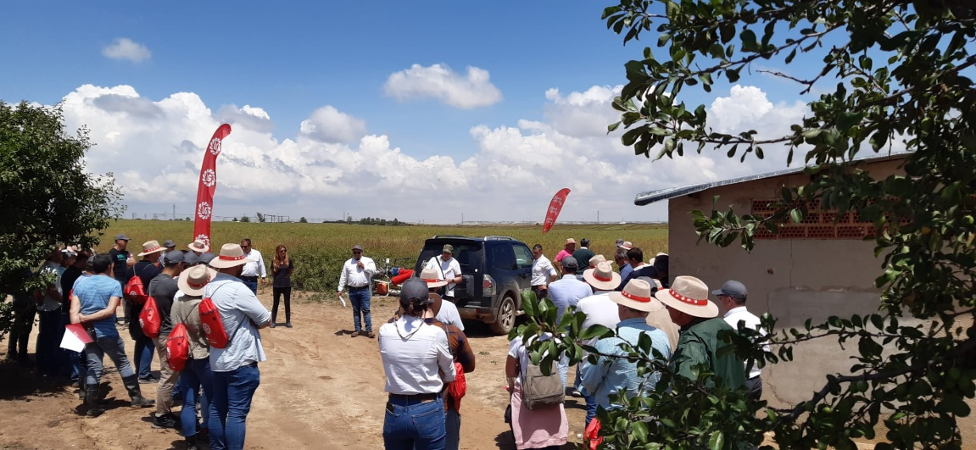
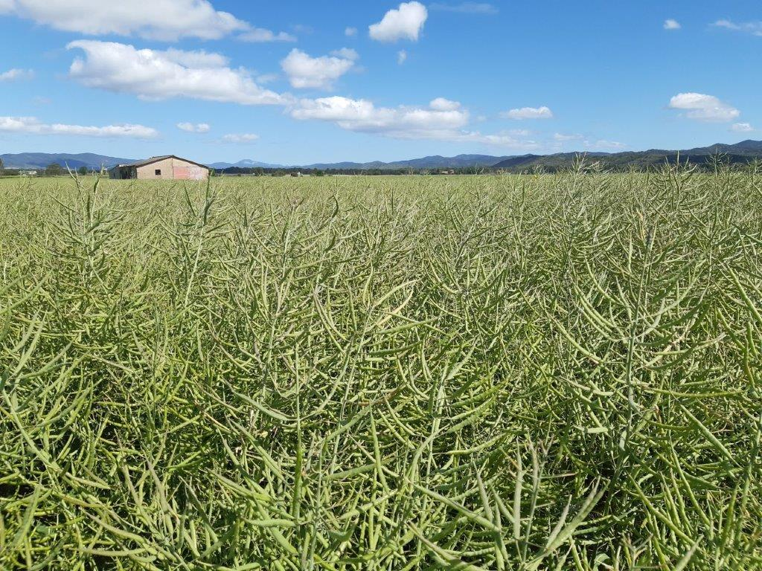

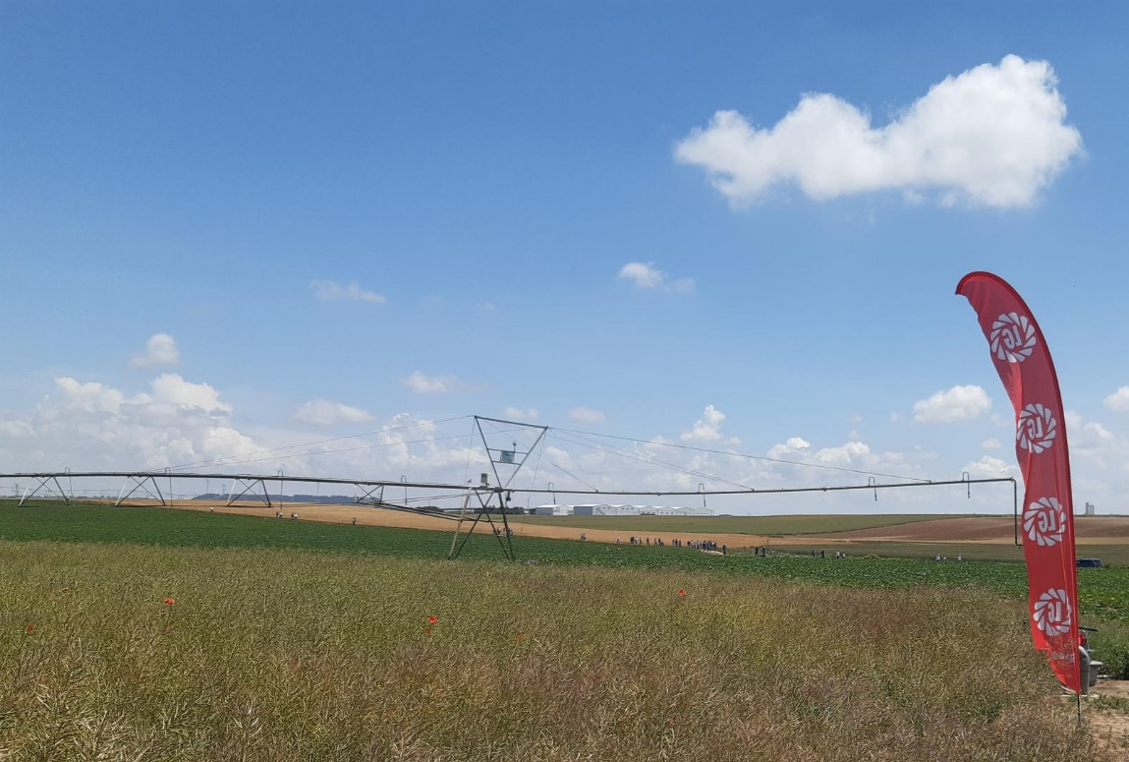
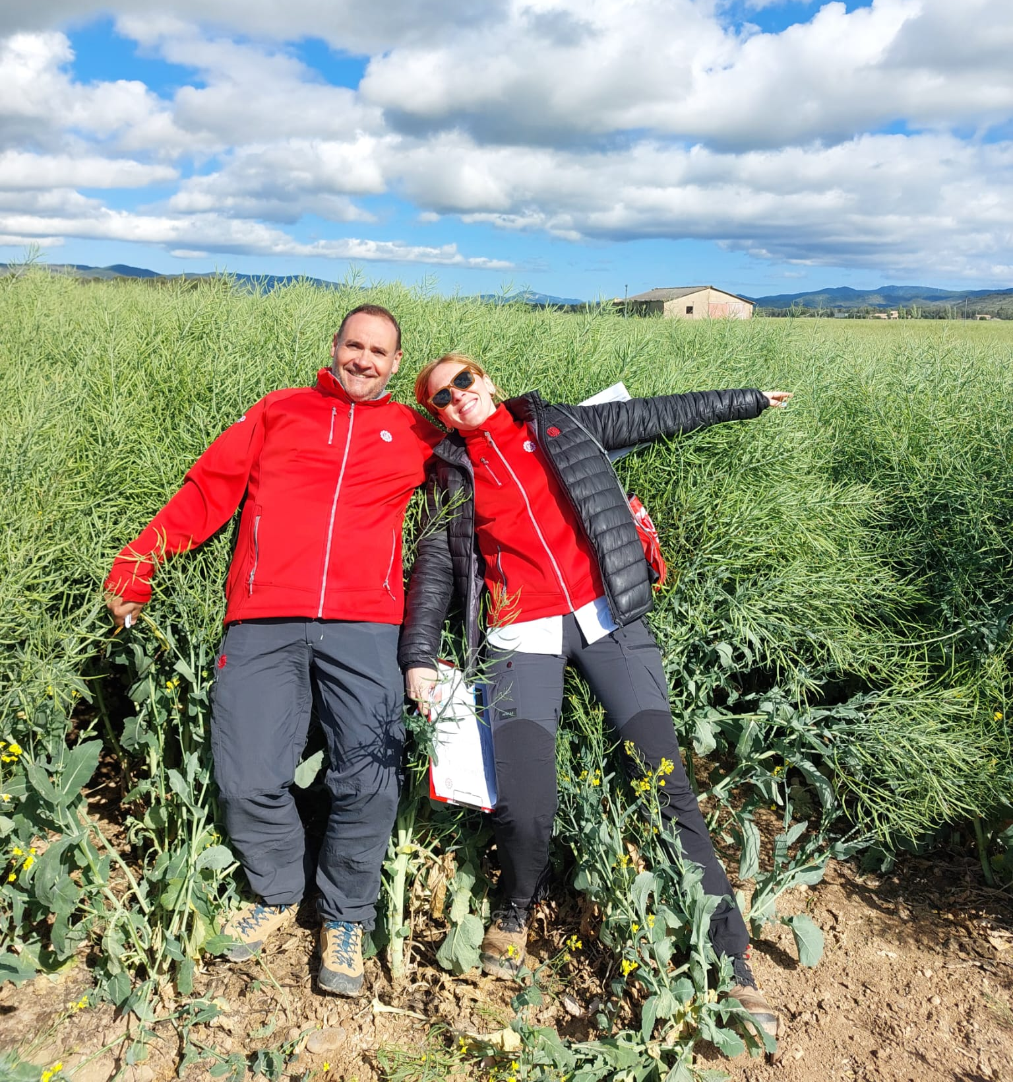
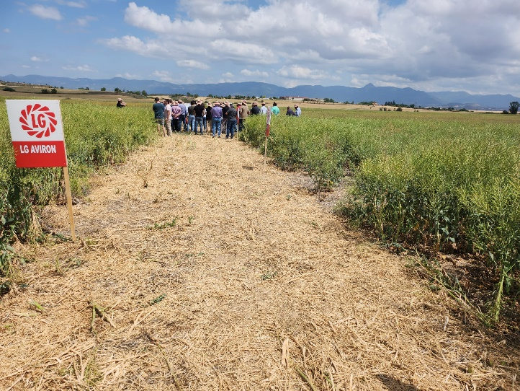
Días de campo 2023
Mayo/Junio 2023
Sos del Rey Católico (Za)
Lupiñén (Hu)
Torrecilla de la Abadesa (Va)

Slide 6
COLZA: actualización del mercado

Slide 7
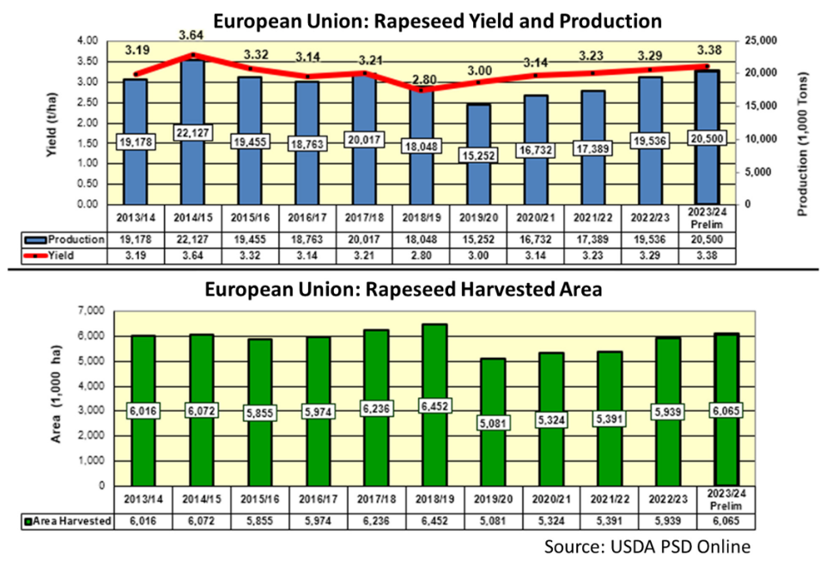
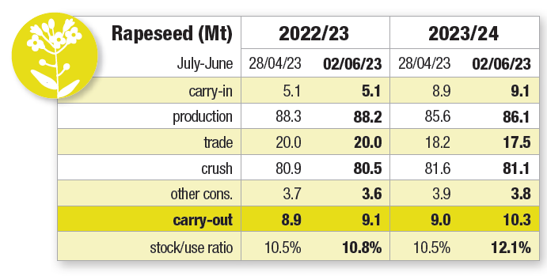
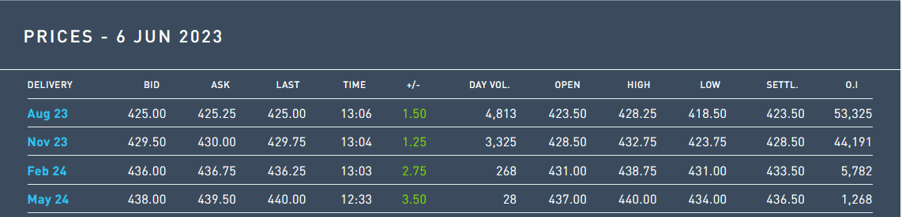
Actualización mercado - Europa
Pronóstico de alto rendimiento
Se prevé que la producción de colza de la Unión Europea en 2023 sea la más alta de los últimos 9 años
Razones: Aumento de la superficie de cultivo (>6 Mha) y previsión de alto rendimiento (3,38 t/ha)
Se prevé que la producción mundial de colza sea inferior a la del año pasado (86,1 Mt 23/24 vs. 88,2 Mt 22/23)
El alto carry-in 23/24 (producción récord de colza 22/23) compensa la menor producción 23/24 y conduce a un ligero aumento de la relación stock/uso
El precio de la colza se mantiene en un nivel alto (>400 €/t)
La combinación de previsiones de alto rendimiento (Ø 3,38 t/ha) y un alto nivel de precios de las materias primas (>400 €/t) conduce a una alta facturación de >1.350 €/ha y sigue siendo una buena rentabilidad de los cultivos en Europa.
Alta superficie de cultivo
Alto precio de la materia prima
Menor producción pero alto carry-in
Ligero aumento de la relación stock/uso
Source: Euronext, 06.06.2023
Source: Worlds Oilseed report N° 50, 02.06.2023

Slide 8
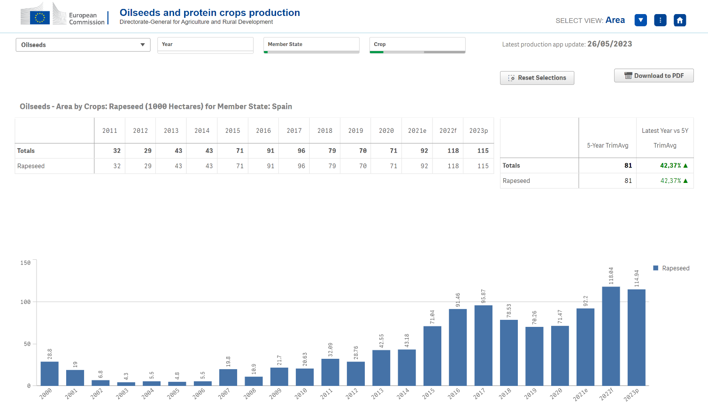
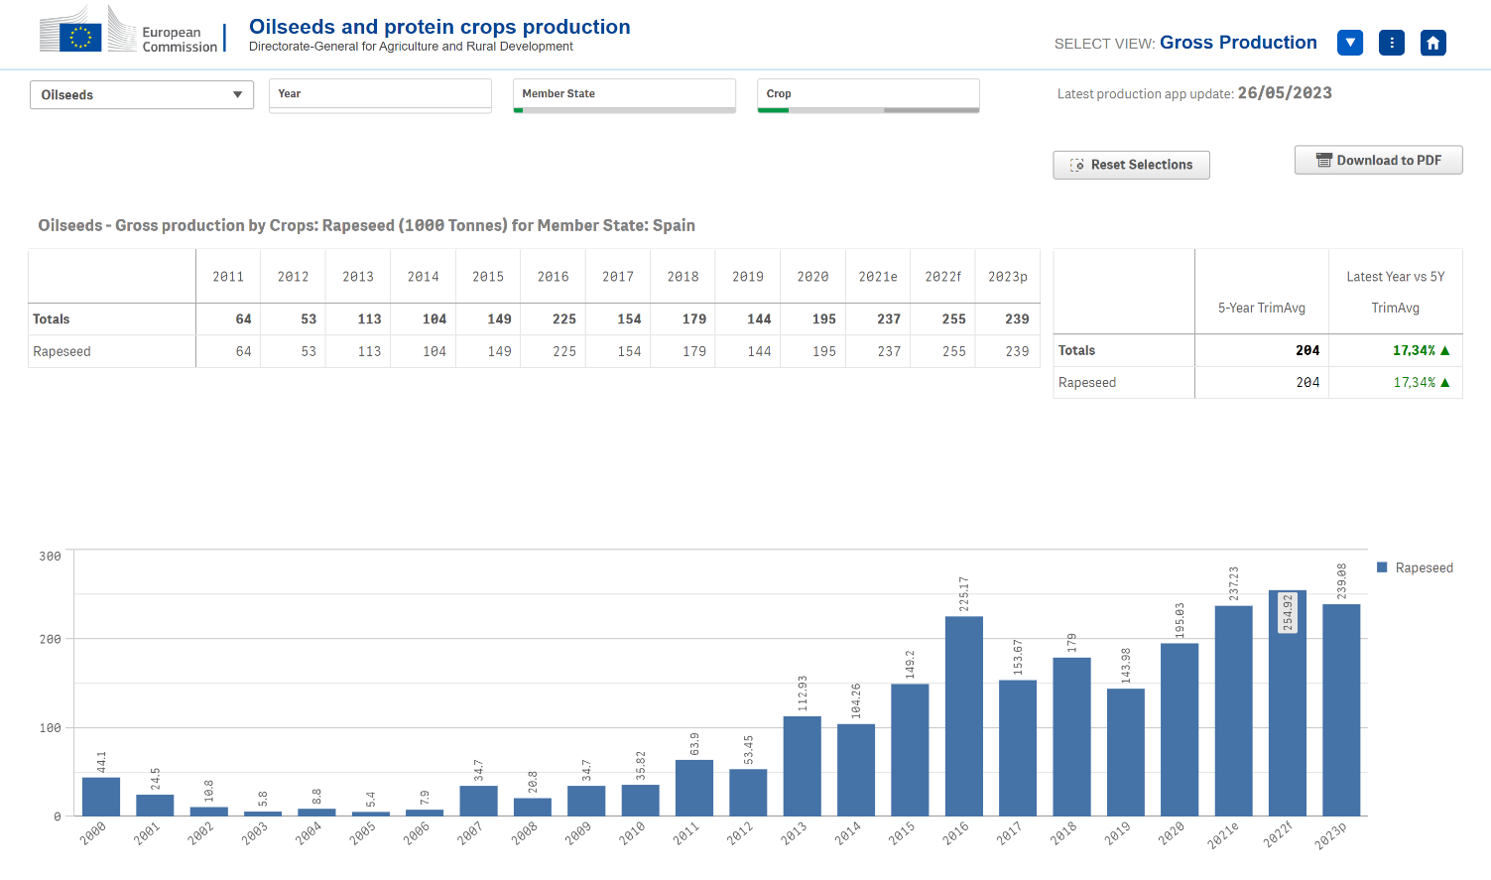
Actualización mercado - España
Evolución de Superficies y Producciones de Colza en España

Slide 9
COLZA: condiciones de cultivo y estimación del rendimiento 2023

Slide 10
Condiciones de cultivo en Europa
Cosecha 2023
Los cultivos COLZA en toda Europa están generalmente bien establecidos este año debido a las precipitaciones suficientes a finales de verano y otoño
- Alta presión de TuYV en nuestra encuesta de otoño y primavera, se ha observado una mayor actividad de pulgones este año
- Debido al invierno suave y húmedo, alta presión de LLS/CYL en UK,FR,DE.
Gran oportunidad para Limagrain ya que tenemos los mejores híbridos resistentes en LLS/CYL
Gracias a las precipitaciones significativas en marzo y abril, el cultivo se está desarrollando bien, con un alto potencial de rendimiento (Excepto : LT, SE, SP debido a la muerte por frío invernal o a la sequía)
Condiciones del cultivo:
Hechos significativos :
Muy bien
Endurecimiento invernal y muerte por heladas
Medio / Bueno
LLS/CYL de alta presión
Source : Internal assessment by local LG OSR Product Managers
Cultivo difícil / estresado
Sequía en floración

Slide 11

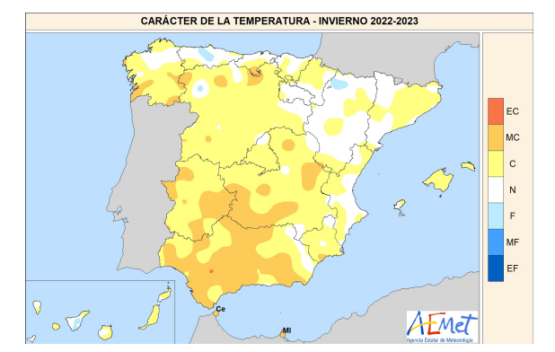
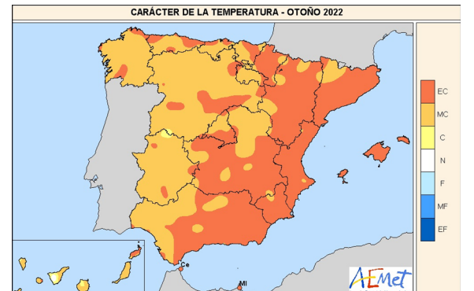


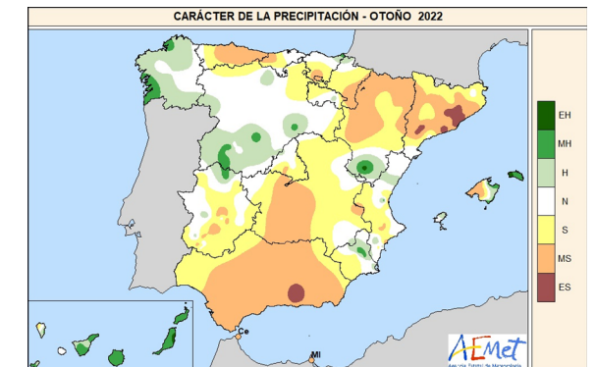
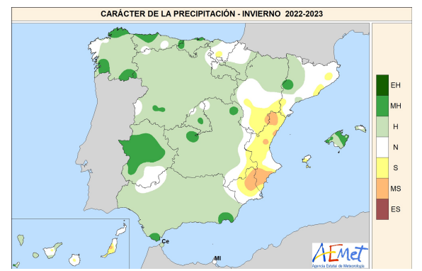
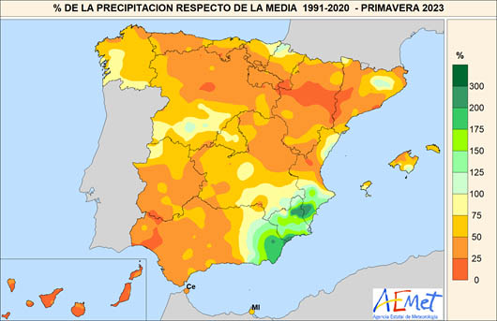
Condiciones de cultivo en España
Cosecha 2023
Siembras irregulares y en muchas zonas tardías.
Daños por heladas fuertes en el arranque de primavera.
Daños fuertes por plagas: gorgojo del tallo, pulgones
Pérdida por sequía en Andalucía.
Maduraciones correctas gracias a la lluvia de las últimas semanas.

Slide 12
Precipitaciones suficientes en la mayoría de los países en primavera
Revisión meteorológica abril/mayo 2023
Rainfall surplus
Rainfall deficit

Slide 13
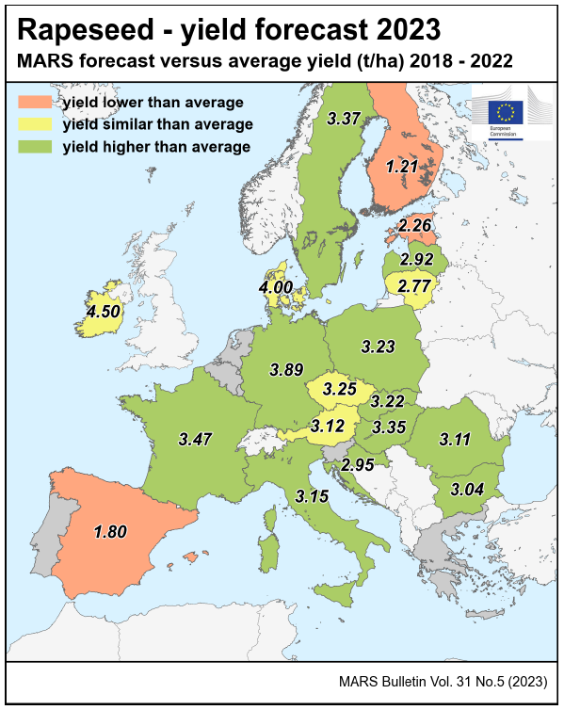
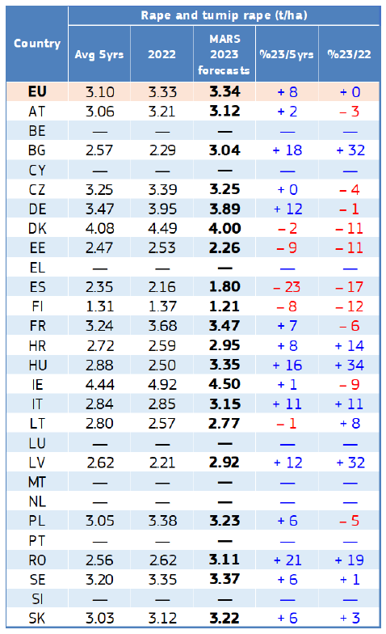


Muy buen pronóstico de rendimiento Colza 2023
Muy buen pronóstico de rendimiento para la cosecha 2023
Alto nivel de rendimiento promedio similar al de 2022 (en la UE)
+8% frente a una media de 5 años (nivel de la UE))
Aspectos destacados vs promedio de 5 años: RO + 21%, BG + 18%, HU + 16%, DE & LV +12%
Pronóstico de rendimiento más bajo vs promedio de 5 años:
ES -23% (debido a la ola de calor en la primavera de 2023), EE -9%, FI -8%
¡Los augurios para la mayoría de países europeos son buenos!
¡Los agricultores europeos deben esperar altos rendimientos de COLZA en la cosecha 2023!
En España, sin embargo, esta situación es la contraria, con una bajada en el rendimiento del 23% respecto a la media de los últimos 5 años!
Source: JRC MARS Bulletin Vol. 31 No 5, 22.05.2023

Slide 14
LG una gran experiencia en el seguimiento de la virosis (TuYV)

Slide 15
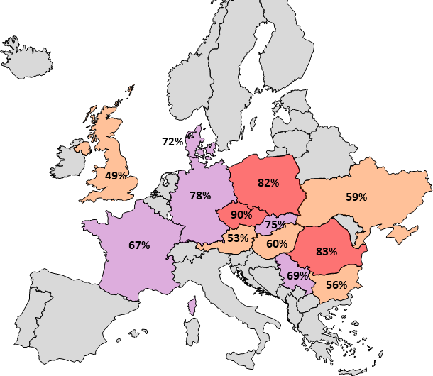


Larga experiencia de Limagrain en el monitoreo de TuYV
TuYV es una amenaza endémica y limitante del rendimiento para los cultivos europeos de WOSR
Análisis plurianual (2016-2022) a escala europea de la infección por TuYV
Media de incidencia de TuYV (%) en variedades susceptibles
Limagrain Expert on TuYV Limagrain
Limagrain 1º en Europa en desarrollar un fuerte monitoreo de TuYV
Monitorización TuYV con prueba ELISA desde 2016
Encuesta de otoño y primavera
500 campos/año analizados en promedio
Very low incidence
(<10%)
Low incidence
(>11<35%)
Medium incidence
(>36-65%)
Heavy incidence
(>66-80%)
Very heavy incidence
(>81-100%)

Slide 16
Larga experiencia de Limagrain en el monitoreo de TuYV
TuYV es una amenaza endémica y limitante del rendimiento para los cultivos europeos de Colza
Resultados Evaluación España
TuYV de primavera 2023
 | Variedad Sensible | Variedad tolerante
Localidad
SOS DEL REY CATÓLICO | 0% | 0%
PEDRO ABAD | 70% | 30%
HUESCA | 20%

Slide 17
Basado en el panel del mercado europeo Kynetec WOSR 2022/2023
COLZA LG: posición en el mercado y variedades líderes

Slide 18


Limagrain breeder Nº 1 en Europa 2022-23 23% MS
Market leader in FR, UK, DK, CZ, SK, PL , BG
2nd position in DE
3rd position in HU
4th position in RO
No data
1
44%
23%
Limagrain
Europe
27%
28%
38%
40%
16%
8%
Limagrain Nº1 en Europa!
23% market share!
Source:
Kynetec WOSR market panel 2022/2023
Total certified market, 9 countries (FR, UK, CZ, SK, PL, BG, DE, HU, RO)
Volume by breeder
38%
23%
Source: Kynetec WOSR market panel 2022/2023, total certified market, volume by breeder

Slide 19


¡LG AMBASSADOR, de nuevo Nº 1 en Europa!
Fuente: Panel de mercado Kynetec WOSR 2022/2023, mercado híbrido certificado total, volumen por variedad
LG AMBASSADOR & LG AVIRON
Los dos híbridos de COLZA más cultivados en Europa (2022/2023)

Slide 20
COLZA LG: variedades estratégicas y nuevas incorporaciones 2023/2024

Slide 21


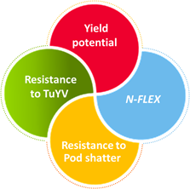
LG AMBASSADOR
Variedad estratégica de LG 2023/2024
LG AMBASSADOR
Desarrollo
Híbrido de gran éxito europeo
Medio/Medio-Precoz, Rto +++
Resistencia a la dehiscencia Resistencia a la virosis TuYV N-FLEX Vigor+
Rendimiento y estabilidad
Agricultores que buscan un alto rendimiento en diferentes condiciones
El híbrido más cultivado de Europa con más de 300k ha*
Aumento muy fuerte de 100k ha (2020/2021) hasta 300k ha (2022/2023) en solo 2 años*
N°1 LG producto en DE, BG, CZ, SK, HU, LV, BE (volumen de ventas 22/23)
Conocido por la estabilidad y alto rendimiento en diferentes condiciones en toda Europa
Primer híbrido LG con N-FLEX
Resultados muy sólidos de registro y post-registro en muchos países durante varios años
Se prevé un nuevo aumento del volumen de ventas para el 23/24
*Kynetec WOSR panel 22/23

Slide 22
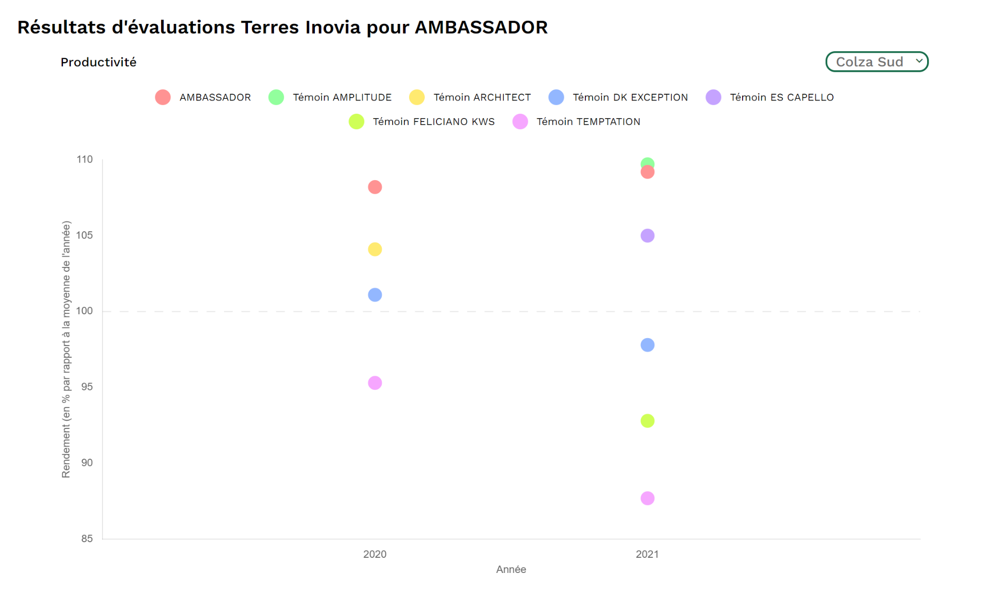

LG AMBASSADOR
Variedad estratégica de LG 2023/2024
LG AMBASSADOR
Desarrollo
Híbrido de gran éxito europeo
Medio/Medio-Precoz, Rto +++
Resistencia a la dehiscencia Resistencia a la virosis TuYV N-FLEX Vigor+
Rendimiento y estabilidad
Agricultores que buscan un alto rendimiento en diferentes condiciones
*Kynetec WOSR panel 22/23

Slide 23


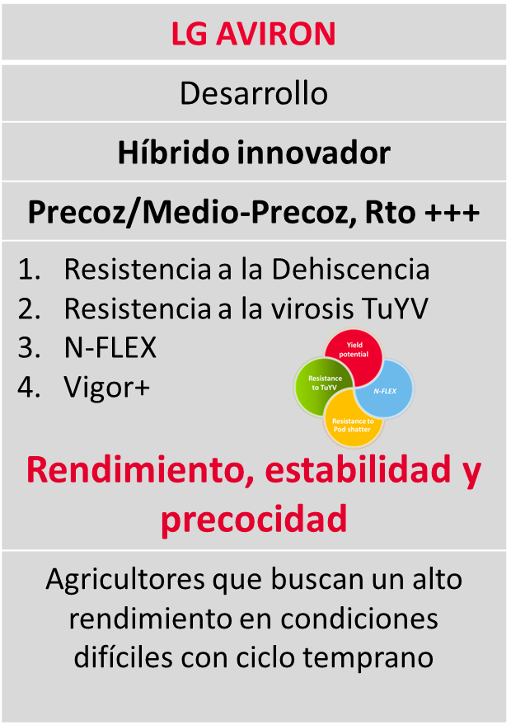
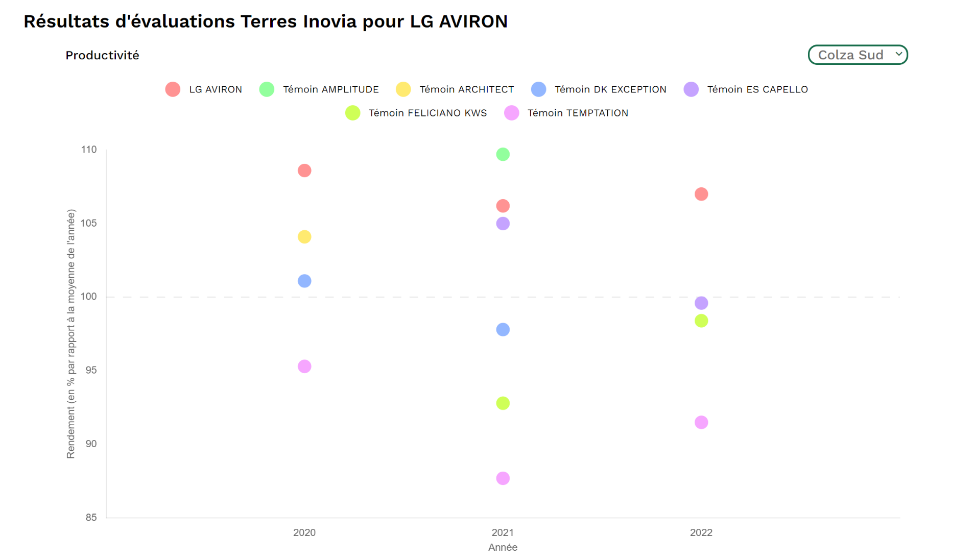
LG AVIRON
Variedad estratégica de LG 2023/2024
*Kynetec WOSR panel 22/23

Slide 24


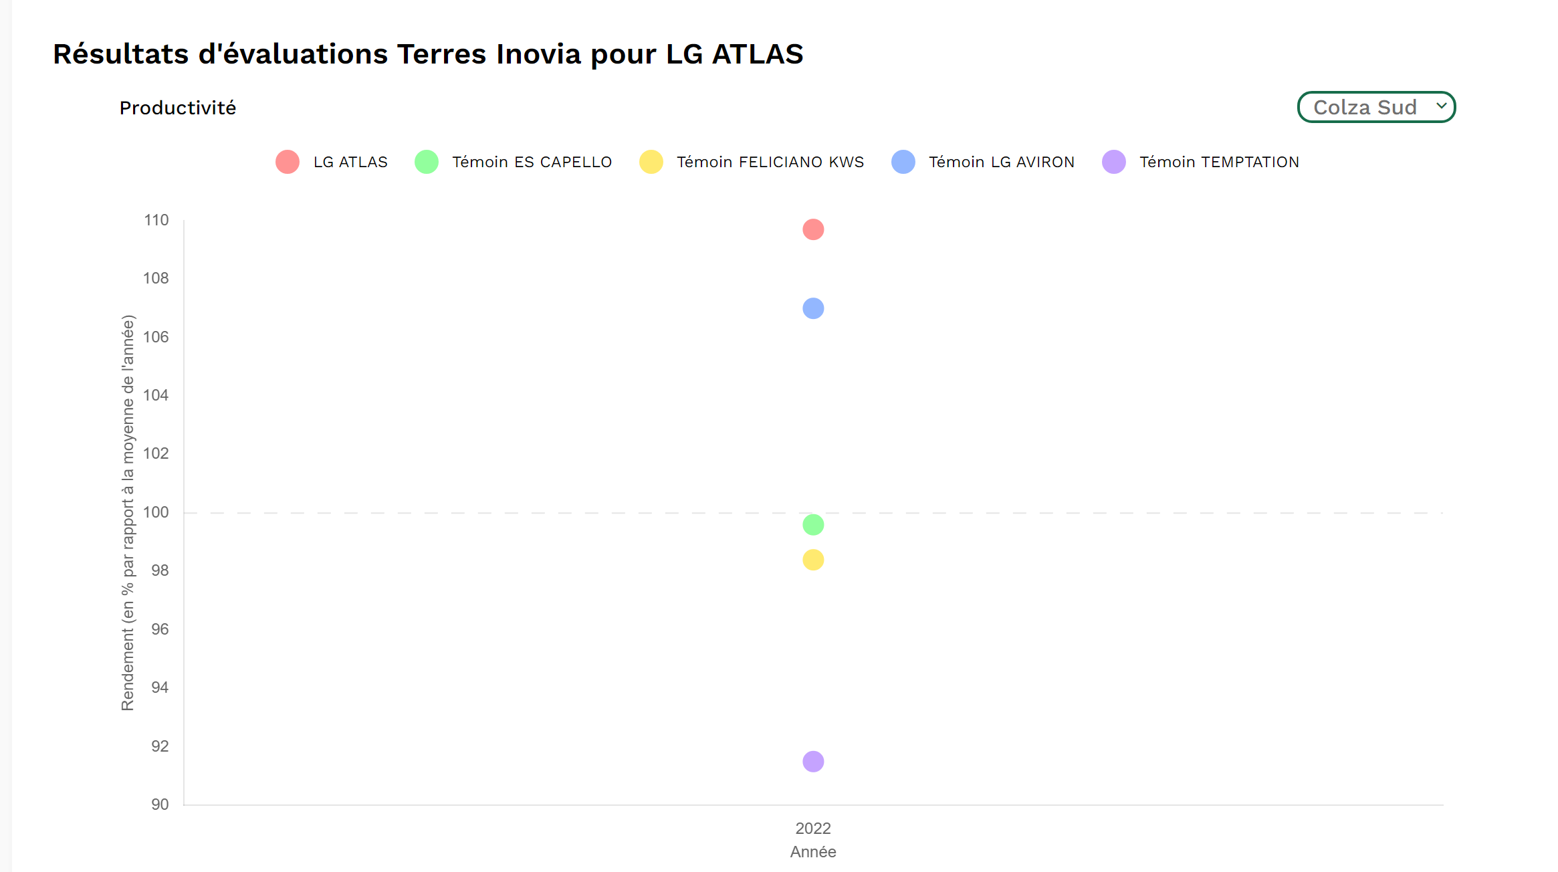
LG ATLAS
Nueva variedad España 2023/2024
LG ATLAS
Lanzamiento
Mercado objetivo: tipo Arsenal
Precoz/Medio-Precoz, Rto. ++++
Resistencia a la Dehiscencia Resistencia a la virosis TuYV Phoma tipo I y II Vigor++ Buen comportamiento frente a plagas Rendimiento, Precocidad y Vigor
Para los agricultores que buscan una rápida implantación y un alto rendimiento en un ciclo precoz

Slide 25
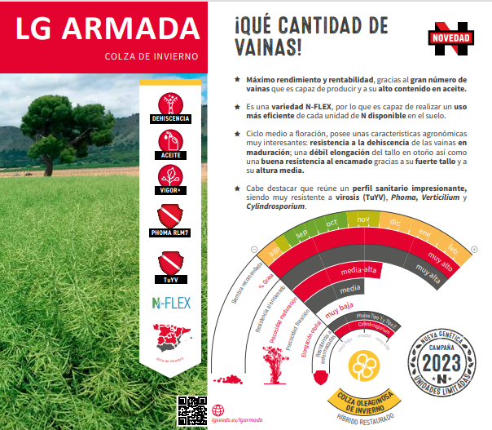
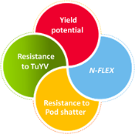

LG ARMADA
Pre-lanzamiento de nueva variedad España 2023/2024
LG ARMADA
Pre-Lanzamiento
Próxima innovación genética
Medio/Medio-Precoz, Rto ++++
Resistencia a la Dehiscencia Resistencia a la virosis TuYV Vigor+ N-FLEX STEM HEALTH Rendimiento, estabilidad & STEM HEALTH
Agricultores que buscan un alto rendimiento bajo una alta presión de la enfermedad

Slide 26


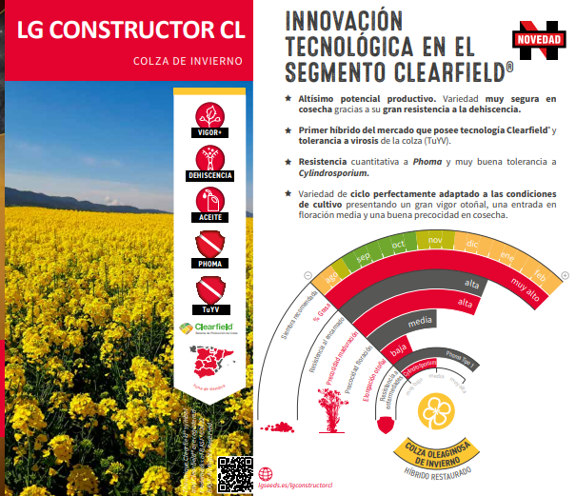
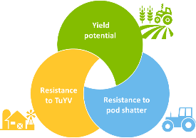
LG CONSTRUCTOR CL
Rendimiento superior y seguro, estable, flexible
LG CONSTRUCTOR CL
Desarrollo
Híbrido innovador
Medio/Medio-Precoz, Rto +++
Resistencia a la Dehiscencia Resistencia a la virosis TuYV Vigor+ Resistencia al frío Fortaleza del tallo Rendimiento, estabilidad & Fortaleza del tallo
Agricultores que buscan un alto rendimiento en condiciones difíciles

Slide 27

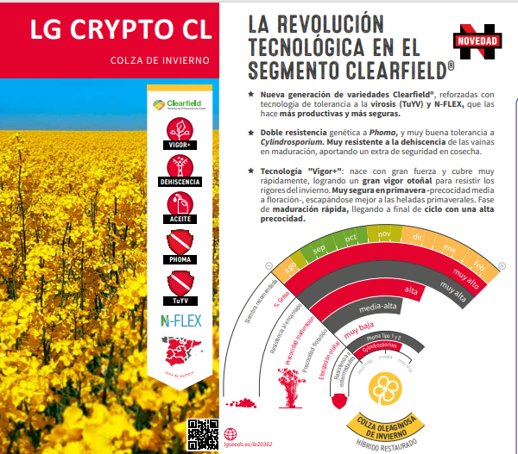
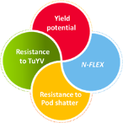

LG CRYPTO CL
Lo tiene todo
LG CRYPTO CL
Lanzamiento
Híbrido innovador
Precoz/Medio-Precoz, Rto +++
Resistencia a la Dehiscencia Resistencia a la virosis TuYV N-FLEX Vigor+ Rendimiento, estabilidad & Precocidad en Clearfield
Agricultores que buscan un alto rendimiento en condiciones difíciles y con precocidad y Clearfield

Slide 28
Próximamente…
1
Lanzamientos Colza Valladolid y Toledo.
2
Catálogos en web.
3
Resultados de ensayos.
4
Análisis del mercado con datos PAC.

